Slide 1
Política de Gestão de Riscos, Controles Internos e Integridade do MEC PORTARIA Nº 563, DE 30 DE JUNHO DE 2020
RISCO
O que é risco?
Quantificação e qualificação da incerteza, refere-se à possibilidade de ocorrência de um evento que venha a interferir no cumprimento dos objetivos, sendo medido em termos de impacto e de probabilidade.

Slide 2
Importância da Gestão de Riscos
A gestão de riscos é um elemento-chave da governança nas organizações do setor público (Miranda, 2017, p. 27).
ANÁLISAR E AVALIAR O RISCO
IDENTIFICAR O RISCO
Uma gestão de riscos eficaz melhora as informações para a tomada de decisões na definição da estratégia e dos objetivos.
Contribui para a otimização do desempenho na realização de objetivos de políticas e serviços públicos.
REVISAR OS CONTROLES
CONTROLAR O RISCO
Previne perdas e auxilia na gestão de incidentes e no atendimento dos requisitos legais e regulatórios.

Slide 3
Cultura de Gestão de Riscos
A cultura surge de comportamentos repetidos dos membros de uma organização, sendo moldados pelos valores, crenças e atitudes dos indivíduos.
A cultura é mais do que uma declaração de valores, ela está relacionada com a transformação dos valores em ações concretas.

Slide 4
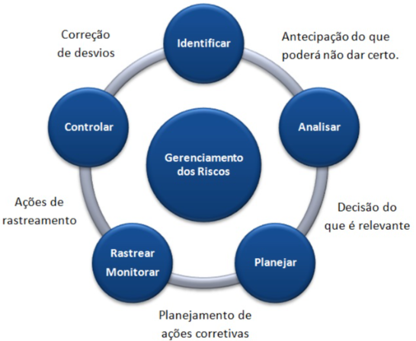
Gerenciamento dos Riscos
Etapas importantes:
- Identificação dos riscos
- Tratamento dos riscos
- Monitoramento dos riscos
Falaremos um pouco mais de cada etapa !!!

Slide 5
Conhecendo um pouco mais de cada etapa..
Identificação dos Riscos no processo de trabalho crítico priorizado envolve a descrição dos eventos que possam impactar negativamente ou positivamente seu propósito. Além disso, é neste momento que podemos avaliar a probabilidade de ocorrência de um evento de risco e o seu impacto (consequência).
Dica: o mapeamento do processo de trabalho proporcionará a identificação das principais vulnerabilidades e riscos associados.
Tratamento dos Riscos consiste nas ações destinadas a eliminar, mitigar, transferir ou tolerar o risco para o alcance dos objetivos. Nesta fase define-se as ações preventivas e corretivas que deverão ser implementadas para cada evento de risco.
Monitoramento dos riscos verificação dos controles internos de gestão quanto a eficácia e eficiência no tratamento dos riscos.

Slide 6
Lembre-se: Eu sou íntegro, eu sou MEC!
Dúvidas?
aeci@mec.gov.br

